Slide 1


KHỞI ĐỘNG
Notes:
Thiết kế Hân Di zalo 0948607584

Slide 2


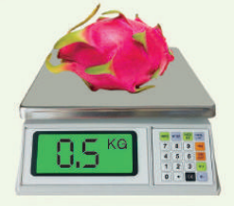

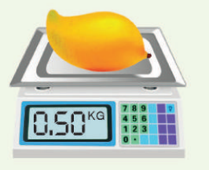


Qủa xoài nặng hơn hay quả thanh long nặng hơn nhỉ?
Bước 4: Tìm số bé

Slide 3

Thứ ….ngày ….tháng….năm…..
Tiết 29:
Số thập phân bằng nhau

Slide 4

YÊU CẦU CẦN ĐẠT
- Bước đầu nhận biết được: Viết thêm chữ số 0 vào bên phải phần thập phân hoặc bỏ chữ số 0 ở tận cùng bên phải của số thập phân thì giá trị của số thập phân không thay đổi.
- Bước đầu vận dụng được trong tình huống toán học đơn giản.

Slide 5
KHÁM PHÁ

Slide 6


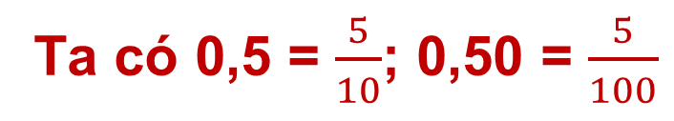
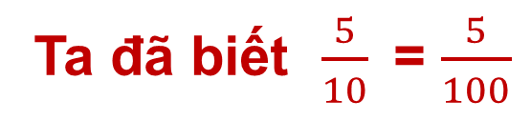
So sánh 0,5 và 0,50
Ta có 0,5 = $\frac{5}{10}$; 0,50 = $\frac{5}{100}$
Ta đã biết $\frac{5}{10}$= $\frac{5}{100}$
Vậy 0,5 = 0,50 hay 0,50 = 0,5
Tương tự ta có 0,5 = 0,50 = 0,500 = 0,5000
0,5000 = 0,500 = 0,50 = 0,5
Qủa xoài và quả thanh long nặng bằng nhau
Notes:
Thiết kế Hân Di zalo 0948607584

Slide 7
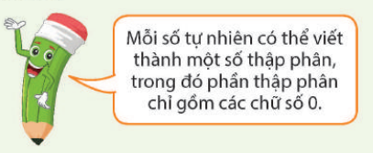

Ví dụ 4,72 = 4,720 = 4,7200 = 4,72000
16 = 16,0 = 16,00 = 16,000
Ví dụ 4,72000 = 4,7200 = 4,720 = 4,72
16,000 = 16,00 = 16,0 = 16

Slide 8
Luyện tập
Thực hành

Slide 9

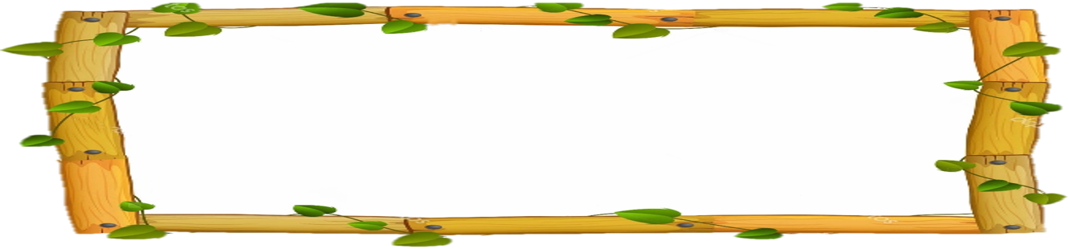
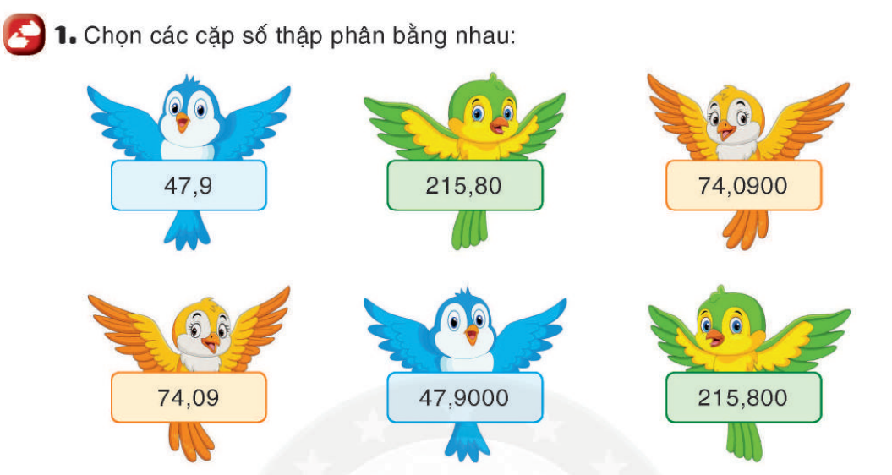

Slide 10
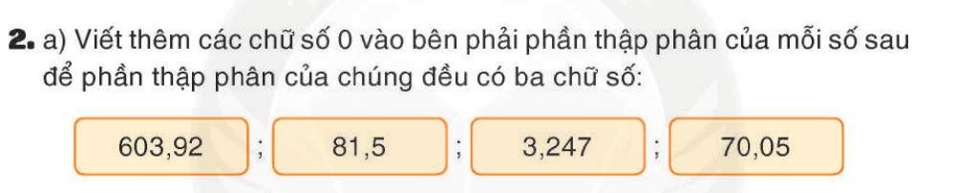
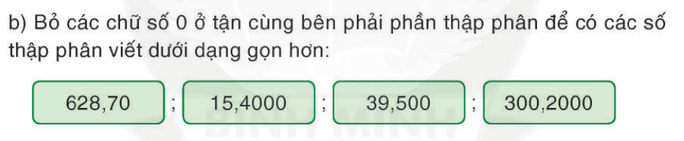
603,920
81,500
3,247
70,050
628,7
15,4
39,5
300,2

Slide 11
Vận dụng

Slide 12
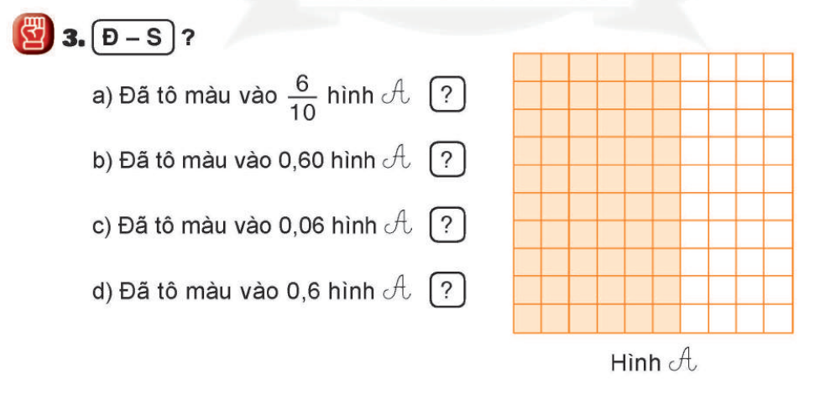
Đ
Đ
S
Đ

Slide 13





CỦNG CỐ
Trò chơi “ Đố bạn”
1 bạn đưa ra một số thập phân, 1 bạn nêu được nhanh một số thập phân bằng số bạn vừa nêu. ( đổi vai)

Slide 14
Tạm biệt
Notes:
Thiết kế Hân Di zalo 0948607584

